Slide 1
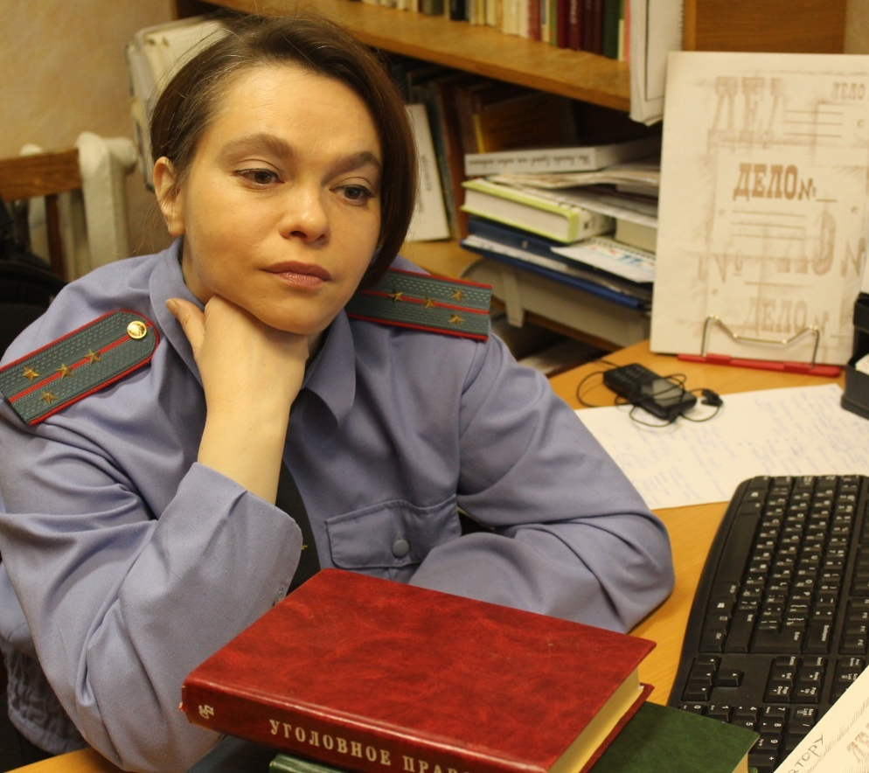
Мечтала стать следователем...
Вот бы раскрыть НАСТОЯЩЕЕ дело...

Slide 2
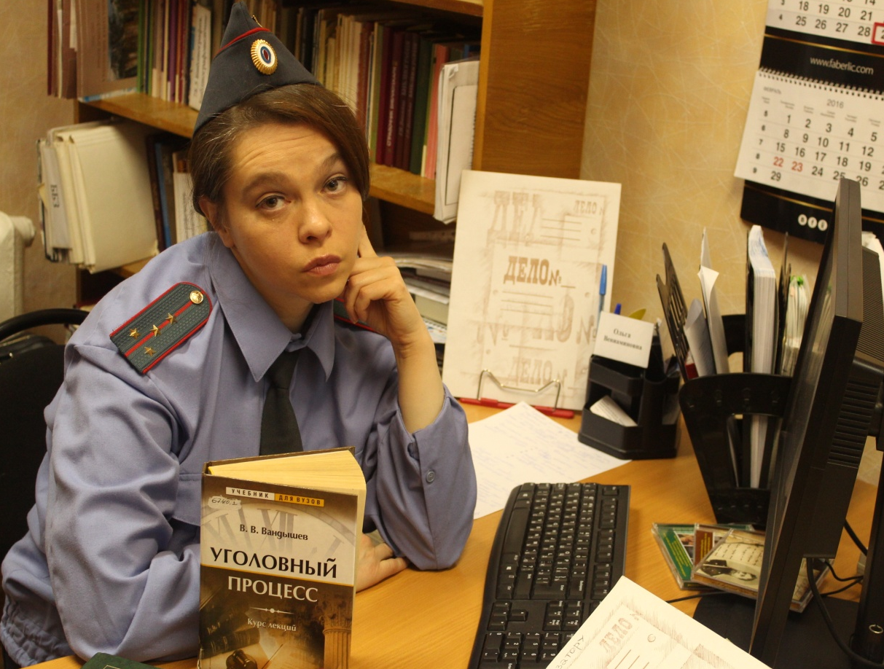
Следствие ведёт библиограф...

Slide 3
Расследование
Тема – расследования:
Иван Алексеевич Куратов - поэт, лингвист, просветитель.
Предмет расследования:
Иван Алексеевич Куратов – поэт, лингвист, просветитель: биобиблиографический указатель, статьи, стихотворения
И. А. Куратова. – Сыктывкар:
Издательский дом Коми, 2014. –
398 с.

Slide 4
Библиографическое пособие
Библиографическое пособие –
упорядоченное множество библиографических записей
(ГОСТ - 7.0-99 - Информационно-библиографическая деятельность, библиография: Термины и определения)
Библиографический указатель –
библиографическое пособие значительного объема
со сложной структурой и научно-справочным аппаратом, который включает в себя вспомогательные указатели: именной, алфавитный указатель заглавий произведений, географический и др.

Slide 5
Биобиблиографический указатель
Биобиблиографический указатель -
библиографическое пособие,
посвященное какому-либо лицу (персоне).

Slide 6
Краеведческий биобиблиографический
указатель
Если библиографический указатель посвящен:
уроженцам какой-либо местности
личности, определенные периоды жизни которых прошли в данном крае
личности, которые признают, что данный край оказал влияние на их жизнь и деятельность,
То такой указатель называется
краеведческим биобиблиографическим указателем

Slide 7
«Иван Алексеевич Куратов – поэт, лингвист, просветитель –
биобиблиографический указатель
От составителей
Словарь сокращений
Основные даты жизни и творчества Ивана
Алексеевича Куратова

Slide 8
Основные даты жизни и творчества И.Куратова
Он отражает даты основных событий биографии
поэта, а также даты создания известных произведений поэта
Дата рождения И. Куратова
Год рождения отца и матери И. Куратова
Даты рождения братьев и сестер поэта
В каком году было написано стихотворение «Менам муза»
Первые стихотворные опыты
Задание: назовите дату рождения И. Куратова

Slide 9
Биобиблиографический указатель: содержание
Указатель состоит из 4 разделов:
Произведения И.Куратова
Литература о жизни и творчестве И.А. Куратова
Мероприятия. Увековечение памяти И.А. Куратова
И.А. Куратов в литературе и искусстве
Указатели (вспомогательные):
Указатель заглавий произведений И. А. Куратова
Именной указатель
Другая справочная информация:
Список основных просмотренных источников
Иван Алексеевич Куратов. Некролог
Увековечение памяти И.А. Куратова
Лауреаты премии Правительства РК им.Куратова в области литературы
Фотографии иллюстрации
Статьи (о творчестве поэта)
Стихотворения И.А. Куратова

Slide 10
«Иван Алексеевич Куратов - поэт, лингвист, просветитель»– биобиблиографический указатель
Традиционное биобиблиографическое пособие, состоит из следующих разделов: предисловие, биографический очерк (биографическая справка), основные даты жизни и деятельности, список произведений личности, литература о его жизни и деятельности.
В биографическом очерке основное внимание уделяется характеристике важнейших направлений профессиональной, творческой, государственной и общественной деятельности человека, которому посвящено пособие.
В основных датах жизни и деятельности после указания года приводится краткая запись основного события.
Библиографические описания в списках произведений личности и литературы о его жизни и деятельности, не всегда аннотируются.
Если из библиографической записи не понятно о чем идет речь, в этом случае необходима аннотация
1613. Федорова, Л. Светлой памяти поэта… / Л. Федорова // Красное знамя. – 1977. – 14 нояб.
Открытие бронзового памятника И. Куратову в Сыктывкаре
Все библиографические записи в указателе пронумерованы.
Обязательными элементам справочного аппарата биобиблиографического указателя являются именной указатель, указатель заглавий произведений автора.

Slide 11
Краеведческий биобиблиографический
указатель
Как работать с указателем:
Для быстрого поиска информации используют вспомогательные указатели:
именной указатель
указатель заглавий произведений той персоны, кому посвящен указатель.

Slide 12
Вспомогательные указатели
Именной указатель
В нем приводятся фамилии и инициалы или имена всех лиц, сведения о которых содержатся в библиографических записях.
Все записи в именном указателе расположены в алфавите
Около каждой фамилии стоит номер записи, под которой он расположен в биобиблиографическом указателе
Указатель заглавий произведений
Все записи указателя расположены в алфавитном порядке
Произведения указаны как на русском так и на языках других народов, например на коми языке, на украинском или на зарубежных языках
Номер записи расположен напротив каждого заглавия произведения

Slide 13
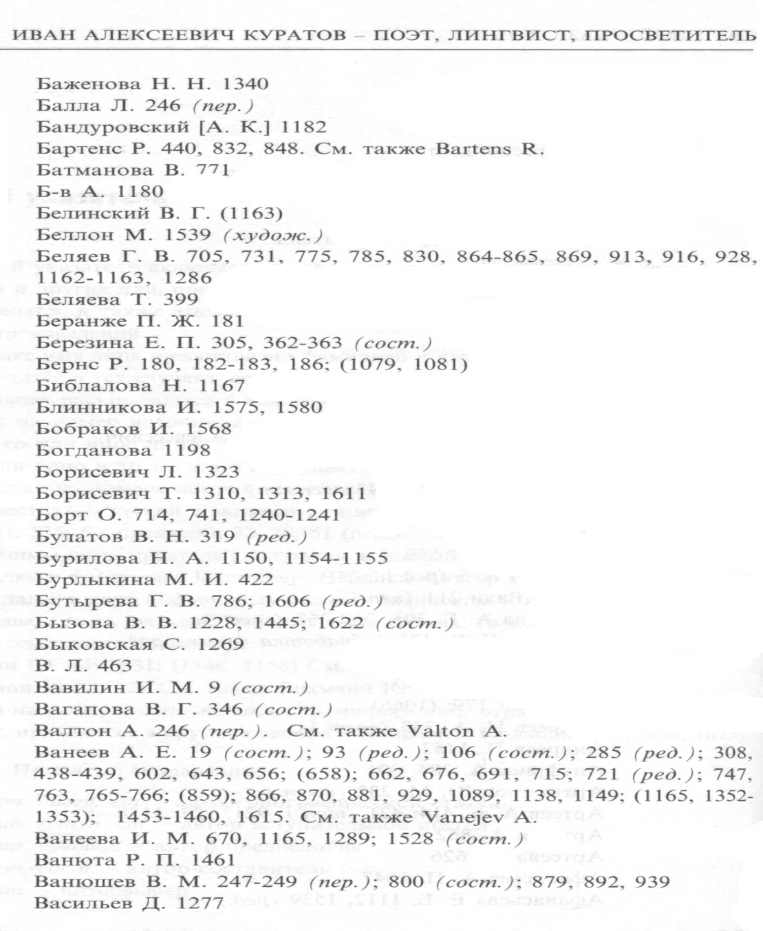
Отсылка дается к порядковому номеру
библиографической записи, стр. 242

Slide 14
РАЗДЕЛ 1. Произведения Куратова
Собрание сочинений и отдельные издания
Публикации в сборниках, периодических и электронных изданиях
Художественные произведения
Переводы на коми язык, сделанные И.А. Куратовым
Песни на стихи И. А. Куратова
Переводы стихов И.А. на языки народов России и мира
Лингвистические работы

Slide 15
Художественные произведения
И. Куратова

Slide 16
Я – библиограф
ЗАДАНИЕ №1
В каком издании опубликовано
стихотворение И. Куратова «Болезнь»?
ОТВЕТ: 106. Коми язык / пер. Ф. Честнов. Новая песня / пер. П.Панченко… Грех; Болезнь Поминки / пер. И. Куратов // Антология коми поэзии / сост. А.Е. Ванеев. – Сыктывкар, 1981. – С. 30-46
Источник, в котором опубликовано стихотворение: Антология коми поэзии, 1981 год издания.

Slide 17
Я - библиограф
ЗАДАНИЕ № 2
Где опубликовано стихотворение И.Куратова «Моя муза»?
ОТВЕТ:
32. Моя муза; Отче / пер. Муравьев, В. Дембовецкий // За новый Север. – 1923. – 23 нояб.
52. Менам муза ; Шудтомъяс // Коми комсомолец. – 1940.- 16 янв. - Коми яз.

Slide 18
РАЗДЕЛ 2. Литература о жизни и творчестве И.А. Куратова
Литература о жизни и творчестве И. Куратова:
Биография
Куратов и его окружение: потомки
Жизнь и творчество в целом:
Литература о сборниках и отдельных произведениях
И.А. Куратов – лингвист, переводчик,
И. Куратов и фольклор
И. А. Куратов – переводчик
Хрестоматии. Учебники. Методическая литература
Библиографические материалы
Куратоведение. Исследователи творчества
И. Куратова

Slide 19
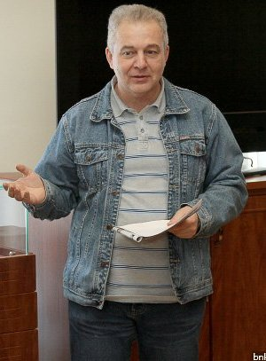
Куратов и его окружение: потомки

Slide 20
Я - библиограф
ЗАДАНИЕ № 3
Какое стихотворение И.Куратова, связанное
с рекой, перевел Андрей Гельевич Попов?
ОТВЕТ:
171. Лодка / пер. А.Попов // Высокие широты. Воркута литературная, 1931-2007 гг.: [сборник]. Киров, 2007. – С. 452
172. Лодка; О жизнь моя, тебе я цену… / пер. А. Попов // Поэзия. Москва, 2008. – С. 261-262 с.

Slide 21
Я - библиограф
ЗАДАНИЕ № 3
Какое отношение к И.А.Куратову имеет французский поэт П.Ж.Беранже?
ОТВЕТ:
181. Беранже, П.Ж. Апостол // Ударник. – 1939. - № 12. – Л. б. – С. 35-36. – Коми яз.

Slide 22
И.А. Куратов – лингвист
1030. Вежев, А. А. Куратов – исследователь коми языка // Ударник. – 1939.- № 12. – С. 11-23
1032. Вежев, А. А. Куратов – языковед // Ворлэдзысь. – 1940. – 17 янв. – Коми яз.
1033. Лыткин, В.И. Родной язык мне дорог // Красное знамя. – 1964. – 18 июля
О деятельности И.А. Куратова по развитию коми языка
1041.Тираспольский, Г.И. Синологическая проблематика в исследованиях И.А. Куратова // Куратовские чтения / Коми фил. Акад. Наук СССР, Сыктывкар, гос. ун-т, М-во культуры Коми АССР. – Сыктывкар, 1986. – Т.4. – С. 101-109
Об исследовании И.А. Куратовым китайского языка

Slide 23
Раздел 3. Мероприятия .
Увековечение памяти И.А. Куратова
К 100-летию со дня рождения И.А. Куратова
К другим датам
Конференции
Куратовские чтения
Куратовский праздник поэзии
Вечера. Выставки. Конкурсы. Другие мероприятия
Куратовские памятные места. Музеи
Село Куратово
Музей литературных героев (село Куратово)
Литературный музей И.А. Куратова (Сыктывкар)
Премии имени И.А. Куратова

Slide 24
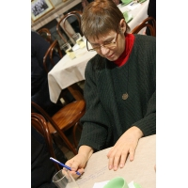
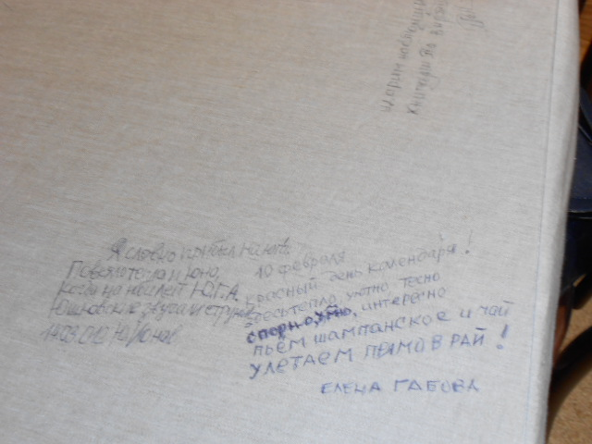
Литературный музей И.А. Куратова (Сыктывкар)

Slide 25
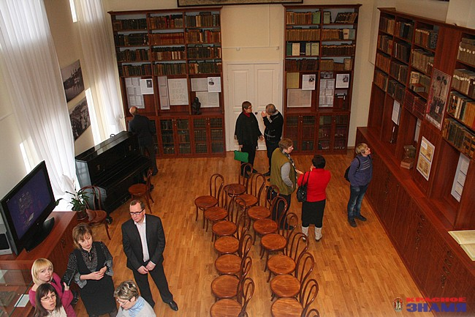
Литературный музей И.А. Куратова (Сыктывкар)

Slide 26
Раздел 4. И.А. Куратов в литературе и искусстве
И.А. Куратов в художественной литературе
И.А. Куратов в театре, музыке, кино, радио- и телепостановках
Аудиоматериалы радио ГТРК «Коми гор»
Видеоматериалы ГТРК «Коми гор»
И.А. Куратов в изобразительном искусстве

Slide 27
Я - библиограф
ЗАДАНИЕ № 4
Как называется произведение Сергея Носкова о коми поэте?
Ответ:
1575. Блинникова, И. Об опере «Куратов» Сергея Носкова // Арт. – 2010. – № 2.– С. 180-184
1580. Блинникова, И. Об опере «Куратов» Сергея Носкова // Официальный сайт композитора Ирины Блинниковой. Сыктывкар,[2014].http. // irina.blinnikova.land.ru/ pressa _avt_2.htm. Последнее посещение сайта 13.04.2014

Slide 28
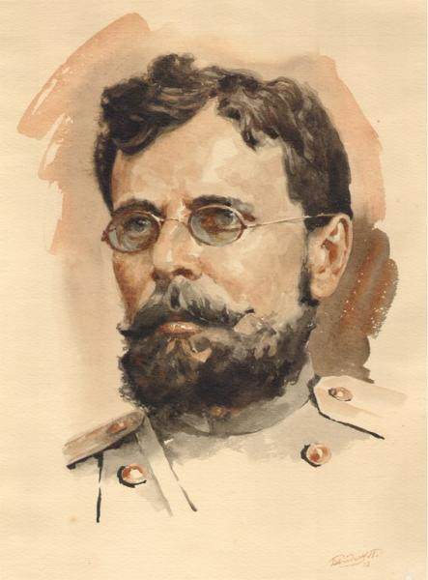
И.А. Куратов в художественной литературе
Иван Куратов
Трудно первому,
Он в Коми –
Первым был.
Он, как всякий первый,
Мало жил,
Он собой
Совсем не дорожил.
Он себя
Народу посвятил.
(Александр Клейн)

Slide 29
Я - библиограф
ЗАДАНИЕ № 5
В каком периодическом издании и
когда было опубликовано
стихотворение А. Клейна «И. А. Куратов»?
ОТВЕТ:
1482: Клейн, А.С. И.А. Куратов : [стихотворение] // Красное знамя. – 1995. – 10 февр.
Ответ: Стихотворение опубликовано в газете «Красное знамя

Slide 30
Другая справочная информация
Список основных просмотренных источников
Иван Алексеевич Куратов. Некролог
Увековечение памяти И.А. Куратова (хронология событий, связанных с именем И. Куратова)
Лауреаты премии Правительства РК им.Куратова
в области литературы
Фотографии и иллюстрации
Статьи (о творчестве поэта)
Стихотворения И.А. Куратова

Slide 31
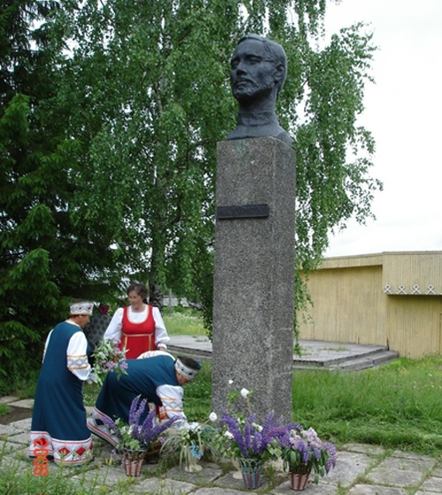
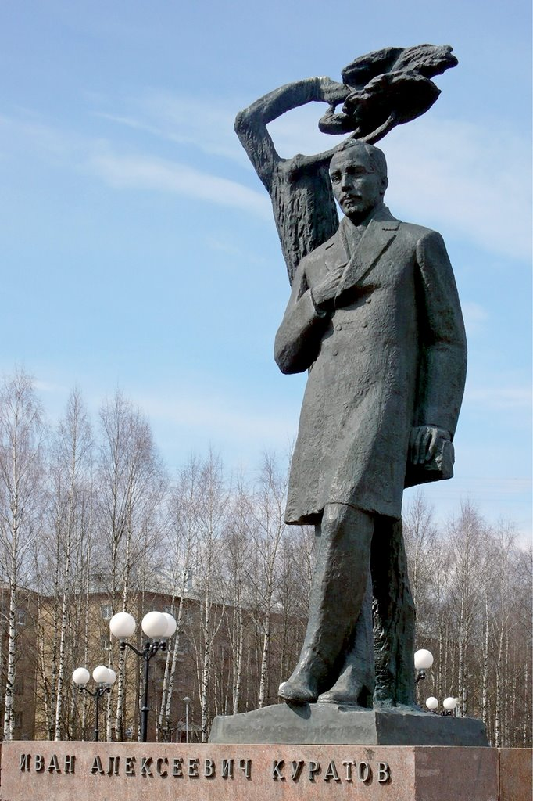
Фотографии и иллюстрации
В селе Куратово установлен памятник И.Куратову
работы скульптора
Владислава Мамченко.
Памятник в г. Сыктывкаре ул. Коммунистическая

Slide 32
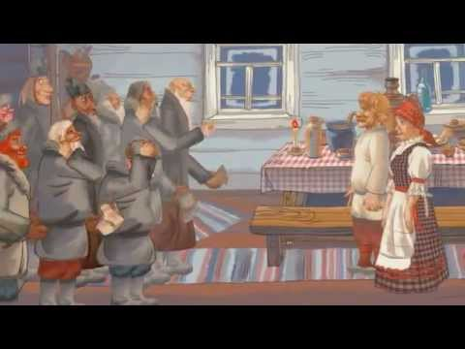
Фотографии и иллюстрации
Кадр из мультфильма «Зимний вечер в Кибре»

Slide 33
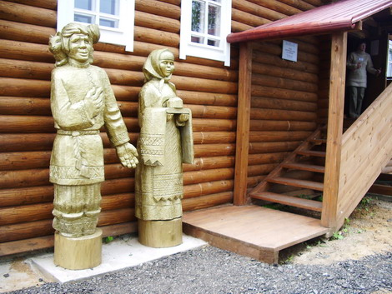
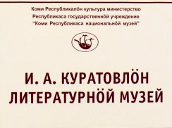
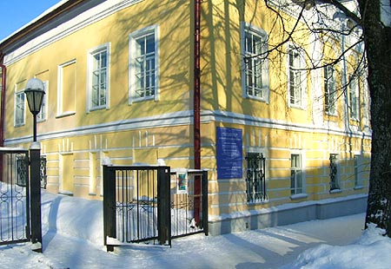
Фотографии и иллюстрации

Slide 34
Стихотворения И. А. Куратова
Стихотворение Ивана Куратова «Коми кыв»
читает Ольга Канева,
библиотекарь села Соколово

